Slide 1
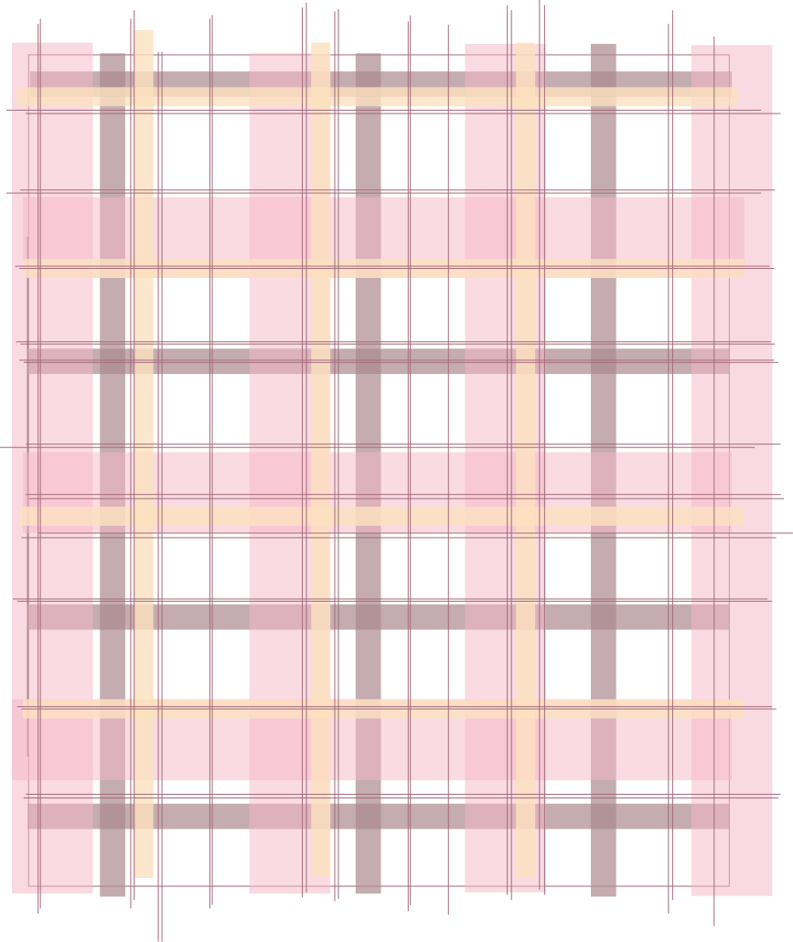



VIẾT TRUYỆN NGẮN SÁNG TẠO (TRUYỆN CÓ YẾU TỐ TRINH THÁM)

Slide 2
HOẠT ĐỘNG 1 KHỞI ĐỘNG

Slide 3
Câu hỏi
- Theo em, những yếu tố nào làm nên sức hấp dẫn của một truyện trinh thám?
- Em đã bao giờ sáng tác một tác phẩm truyện chưa? Hãy chia sẻ ngắn gọn trải nghiệm đó

Slide 4
HOẠT ĐỘNG 2
HÌNH THÀNH KIẾN THỨC

Slide 5
I. Yêu cầu của kiểu bài

Slide 6
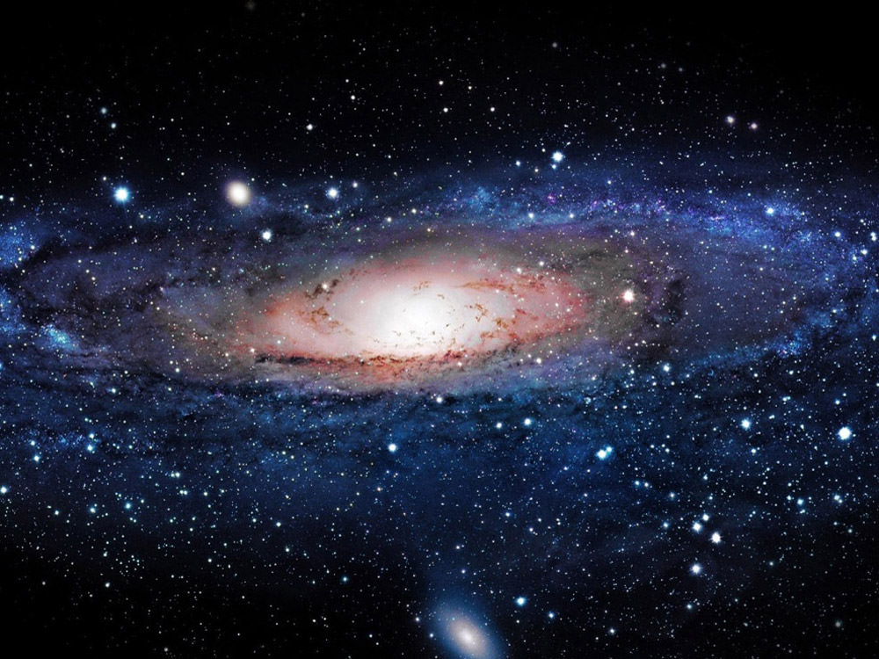
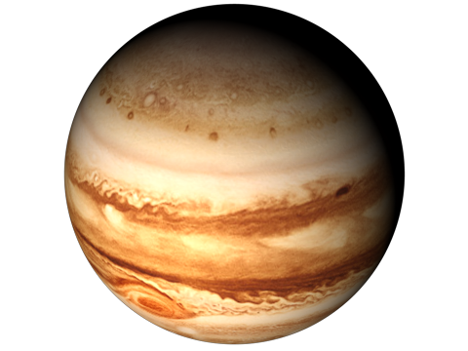

Ai là nhà thông thái

Slide 7
Luật chơi
+ Có 05 câu hỏi, mỗi câu hỏi chỉ xuất hiện trong thời gian 15s
+ HS ghi nhanh các câu trả lời ra giấy theo hình thức cá nhân.
+ Sau khi slide chạy hết cả 5 câu hỏi, GV yêu cầu HS giơ tay nhanh nhất sẽ trình bày các đáp án của mình.
+ HS trình bày đến câu nào, GV trình chiếu và chốt đáp án luôn câu hỏi đó.

Slide 8
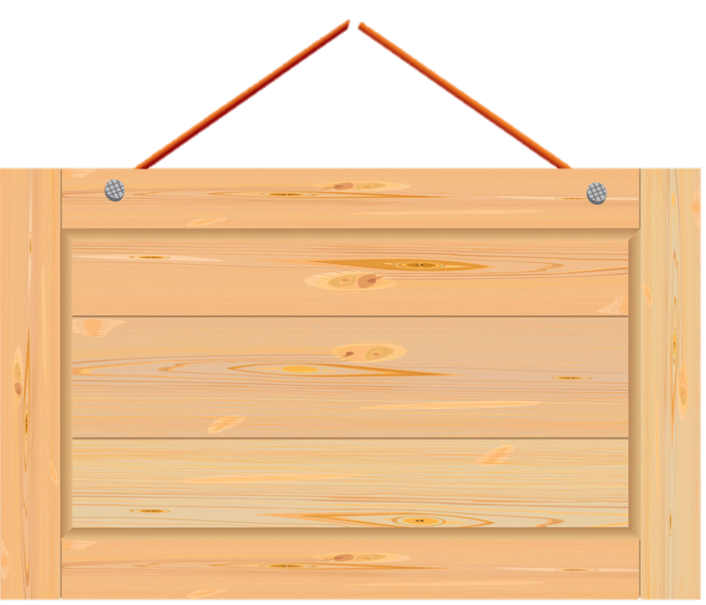


C. Sáng tác một truyện có yếu tố trinh thám
Câu 1. Dòng nào nêu đúng đề tài của kiểu bài viết hôm nay học?
A. Sáng tác một truyện truyền kì
B. Sáng tác một bài thơ
C. Sáng tác một truyện có yếu tố trinh thám

Slide 9
A. Tự sự kết hợp với các yếu tố như miêu tả, biểu cảm.
Câu 2. Dòng nào nêu đúng phương thức biểu đạt được sử dụng trong kiểu bài viết?
A. Tự sự kết hợp với các yếu tố như miêu tả, biểu cảm.
B. Nghị luận kết hợp với các yếu tố như miêu tả, biểu cảm, tự sự.
C. Chỉ sử dụng phương thức tự sự

Slide 10
C. Sắp xếp chuỗi sự kiện theo trật tự thời gian tuyến tính (sự việc nào xảy ra trước kể trước)
Câu 3. Dòng nào nêu không đúng về đặc điểm của kiểu bài viết truyện ngắn sáng tạo?
A. Giới thiệu được bối cảnh (không gian, thời gian), nhân vật và câu chuyện.
B. Sử dụng ngôi kể phù hợp (ngôi ba hoặc ngôi thứ nhất)
C. Sắp xếp chuỗi sự kiện theo trật tự thời gian tuyến tính (sự việc nào xảy ra trước kể trước)

Slide 11
B. Cần xây dựng nhân vật qua một số yếu tố như lai lịch, ngoại hình, hành động, lời nói, suy nghĩ.
Câu 4. Đâu là đặc điểm của nghệ thuật xây dựng nhân vật trong truyện ngắn sáng tạo cần có?
A. Cần tập trung khắc họa diễn biến tâm lí của nhân vật.
B. Cần xây dựng nhân vật qua một số yếu tố như lai lịch, ngoại hình, hành động, lời nói, suy nghĩ.
C. Cần xây dựng nhân vật theo một hình mẫu lí tưởng, hội tụ các phẩm chất cao đẹp đại diện cho cộng đồng.

Slide 12
cách thức;
(2) kết luận
Câu 5. Điền vào chỗ chấm:
Truyện cần trình bày được ...(1)...để đi đến ...(2)...của nhà điều tra.

Slide 13
- Giới thiệu được bối cảnh (thời gian, không gian), nhân vật và câu chuyện.
- Sắp xếp chuỗi sự kiện theo trình tự hợp lí.
- Xây dựng nhân vật với một số yếu tố như lai lịch, ngoại hình, hành động, lời nói, suy nghĩ.
- Sử dụng ngôi kể phù hợp (ngôi thứ nhất hoặc ngôi thứ ba).
- Sử dụng hiệu quả các yếu tố miêu tả và biểu cảm.

Slide 14
II. Phân tích bài viết tham khảo

Slide 15
PHT số 01 Tìm hiểu bài viết tham khảo
Các vấn đề tìm hiểu | Câu trả lời
Nhan đề của tác phẩm là gì? | ..........
Truyện được sáng tác dựa vào tác phẩm nào? | .........
Câu chuyện được kể theo ngôi thứ mấy? | .........
Phần mở đầu nêu các thông tin gì? | .........
Chỉ ra hệ thống sự kiện trong diễn biến truyện. | .........
Phần kết thúc có sự kiện gì? | .........
Chỉ ra một số yếu tố miêu tả và biểu cảm trong truyện? Các yếu tố đó có tác dụng gì? | .........

Slide 16
* Nhan đề truyện: Con mèo Đại Úy
* Truyện được sáng tác dựa theo chương 865 – 866, tập 82, truyện tranh Thám tử lừng danh Cô-nan của Gô-sô Ao-da-ma.
* Ngôi kể thứ ba.

Slide 17
Các phần của câu chuyện

Slide 18
Phần mở đầu
Giới thiệu bối cảnh (thời gian, không gian), nhân vật, câu chuyện.

Slide 19
Phần diễn biến
+ Một buổi sáng ở tiệm cà phê Poa-rô, có ba người (bà Si-na-ga-oa, cậu thanh niên Ô-xa-oa, người đàn ông trung niên Ma-xu-cô) đều đến nhận là chủ nhân của con mèo Đại Uý và cả ba người đều đưa ra bằng chứng.
+ Ô-xa-oa định mang con mèo về vì vừa gặp anh ta, nó nhảy lên lòng.
+ Thám tử Cô-nan đưa ra cách kiểm tra chủ nhân thực sự của con mèo.
+ Thám tử đã tìm được đúng chủ nhân của con mèo Đại Uý.

Slide 20
Kết thúc
Hình ảnh ông Ma-xu-cô, con Đại Uý khuất dần và lời đối thoại giữa chị chủ quán với Cô-nan.

Slide 21
III. Quy trình viết

Slide 22
1. Trước khi viết

Slide 23

a. Tìm ý tưởng cho truyện kể
  Tự sáng tác một truyện mới
+ Dựa vào những câu chuyện có yếu tố trinh thám để sáng tác: một vụ mất cắp; một vụ án,...
+ Cần lên ý tưởng câu chuyện gắn với những không gian cụ thể, có thể quen thuộc với em
+ Tìm đọc tài liệu thông tin trên báo về những vụ án để dựa vào đó phát triển câu chuyện của bản thân.
  Dựa vào một truyện đã đọc.

Slide 24
b. Xây dựng khung truyện
- Hệ thống nhân vật (nhà điều tra, nghi phạm, thủ phạm,...) gồm những ai?
- Câu chuyện diễn ra ở đâu? Vào lúc nào?
- Diễn biến cốt truyện như thế nào? (Mở đầu – diễn biến – Kết thúc)
- Ngôi kể trong truyện là ngôi nào?

Slide 25
c. Lập dàn ý
  Sắp xếp các ý tưởng trên hành một dàn ý. Có thể xây dựng theo diễn biến cốt truyện gồm Mở đầu – Phát triển – Kết thúc.

Slide 26
2. Viết bài

Slide 27
- Cần có những chi tiết là dấu hiệu báo trước hoặc gợi ý cho điều sẽ xảy ra tạo nên tính lo-gic của cốt truyện và sự tò mò, hồi hộp cho người đọc.
- Sử dụng các chi tiết miêu tả thời gian, không gian, nhân vật để câu chuyện sinh động.
- Xây dựng hội thoại để khắc họạ nhân vật và phát triển mạch sự kiện.
- Xây dựng lập luận của nhà điều tra sao cho lô-gic, thuyết phục.
- Nếu viết một truyện ngắn chuyển thể từ truyện tranh trinh thám đã đọc, cần sáng tạo dựa trên cốt truyện đã có; tránh việc chỉ tóm tắt lại truyện một cách đơn giản. Chú ý ghi rõ truyện được mô phỏng từ tác phẩm nào để đảm bảo yêu cầu về vấn đề sở hữu trí tuệ.

Slide 28
3. Chỉnh sửa bài viết

Slide 29
- Đọc lại bài viết, dựa vào yêu cầu của kiểu bài, đối chiếu với dàn ý để chỉnh sửa, hoàn thiện.
- Chú ý các tiêu chí trong Rubric đánh giá để hoàn thiện bài viết.
- Kiểm tra bối cảnh của câu chuyện; bổ sung các yếu tố miêu tả, biểu cảm trong truyện (về không gian, thời gian, nhân vật)
- Kiểm tra cách thức đi đến kết luận của nhà điều tra; chỉnh sửa, bổ sung nếu chưa hợp lí/ chưa thuyết phục.
- Sửa lỗi diễn đạt.

Slide 30
Bảng kiểm kĩ năng viết truyện ngắn sáng tạo
(truyện có yếu tố trinh thám)

Slide 31
Tiêu chí |  | Yêu cầu | Đạt | Không đạt
Nội dung | Mở đầu | Giới thiệu được nội dung chính hoặc bối cảnh của câu chuyện
 | Diễn biến | Sử dụng ngôi kể phù hợp
 |  | Có cốt truyện
 |  | Trình tự các sự kiện hợp lí
 |  | Nhân vật được khắc hoạ rõ nét (có chi tiết về ngoại hình, hành động, cảm xúc, suy nghĩ, lời thoại)
 |  | Có yếu tố miêu tả
 |  | Có yếu tố biểu cảm
 |  | Với truyện kể dựa vào một truyện đã đọc: có sự sáng tạo của người viết (điều chỉnh cốt truyện gốc, thay đổi ngôi kể, bổ sung các yế'u tố miêu tả, biểu cảm,..
 |  | Nội dung câu chuyện có ý nghĩa
 | Kết thúc | Có kết thúc phù hợp
Diễn đạt |  | Bài viết không hoặc ít mắc lỗi chính tả và diễn đạt

Slide 32
Nội dung lỗi cần sửa |  | Sửa lỗi
Phát hiện và sửa ý và trình tự triển khai ý | Trình tự triển khai ý
 | Các ý cần bổ sung
Phát hiện sửa lỗi về ý | Thiếu ý
 | Sắp xếp lại ý lộn xộn
 | Sửa lại các ý lạc đề
 | Sửa lại các ý tản mạn
Phát hiện sửa lỗi diễn đạt | Lỗi dùng từ
 | Lỗi viết câu
Lỗi chính tả | Lỗi chính tả

Slide 33
HOẠT ĐỘNG 3 LUYỆN TẬP

Slide 34
Đề bài
Trí tưởng tượng và sự sáng tạo sẽ dẫn đường cho bạn tạo ra những điều bất ngờ. Em hãy mở rộng trí tưởng tượng của mình để sáng tác một truyện có yếu tố trinh thám nhé.

Slide 35
TRẢ BÀI

Slide 36
Phiếu chuẩn bị bài nói: Kể một câu chuyện tưởng tượng (HS chuẩn bị ở nhà)
1. Mục đích của bài nói | ..........
2. Đối tượng người nghe | ..........
3. Đề tài của bài nói (Kể về câu chuyện tưởng tượng gì?) | ..........
4. Câu chuyện tưởng tượng: - Nhan đề câu chuyện tưởng tượng - Yếu tố tưởng tượng - Bối cảnh câu chuyện (không gian, thời gian) - Đặc điểm nhân vật (trang phục, ngoại hình, lời nói, hành động,...) - Hệ thống các sự kiện chính trong câu chuyện | ..........
4. Lập dàn ý bài nói: Mở đầu: ....... Diễn biến: ..... Kết thúc :......... | ..........

Slide 37
HOẠT ĐỘNG 4
VẬN DỤNG

Slide 38
Yêu cầu
- Tìm đọc các truyện ngắn trinh thám của các tác giả.
- Rút ra kinh nghiệm sáng tác truyện ngắn trinh thám qua các tác phẩm truyện trinh thám đã đọc.

Slide 39
Thank you

